Slide 1
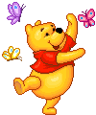
Классный руководитель 6»Б» класса
Позднякова А.Н.

Slide 2
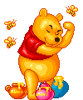
Цель: узнать друг друга лучше , учиться понимать и помогать;
Задача: учиться сотрудничеству и коллективному взаимодействию;

Slide 3
1.Придумать название своей команды;
2.Коллективный портрет;
3.Особые черты;
4.Список наших рекордов;
5.Дружеский шарж – портрет нашего класса;

Slide 4
Подсказка- необходимо посоветоваться !
1. Придумать название своей команде

Slide 5
1.Какой у вашей команды возраст?
2.Какой у вас общий вес?
3.Какого цвета у вас глаза?
4.Какого цвета волосы ?
5.Какими видами спорта вы занимаетесь?
6.Какие любимые блюда у вашей команды?
7.Какие цвета вам нравятся?

Slide 6
1. Какая команда самая многочисленная ? (посчитайте сколько у вас родных братьев и сестер );
2.Кто больше любит братьев наших меньших
(Посчитайте своих домашних животных ) ;

Slide 7
1.Самое короткое имя ?
2.Смое длинное имя ?
3.У кого день рождения раньше всех в году?
4.У кого день рожденья позже всех в году ?
5. В какое время года в вашей команде больше всего дней рождения : зимой,весной,летом или осенью ?

Slide 8
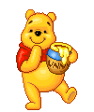
Нарисуйте дружеский шарж вашей команды,но так ,чтобы было понятно кто изображен на картине.
ПОДСКАЗКА: Внимательно посмотрите друг на друга !
ПОМНИ: Тебя тоже кто-то рисует !

Slide 9
Мы такие , какие мы есть !
Мы разные,но в то же время такие одинаковые !
Мы учимся в одной школе,в одном классе и все наши победы и неудачи общие , они наши !
Поэтому давайте жить дружно !!!

Slide 10
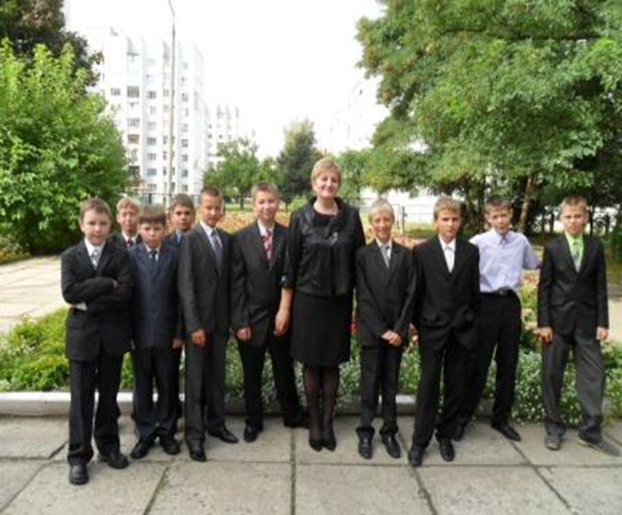
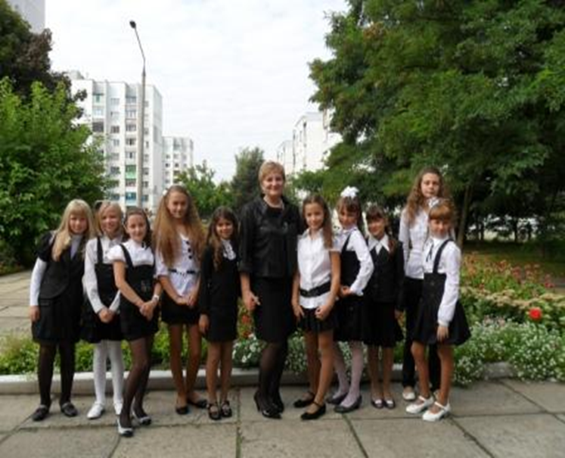

Slide 11
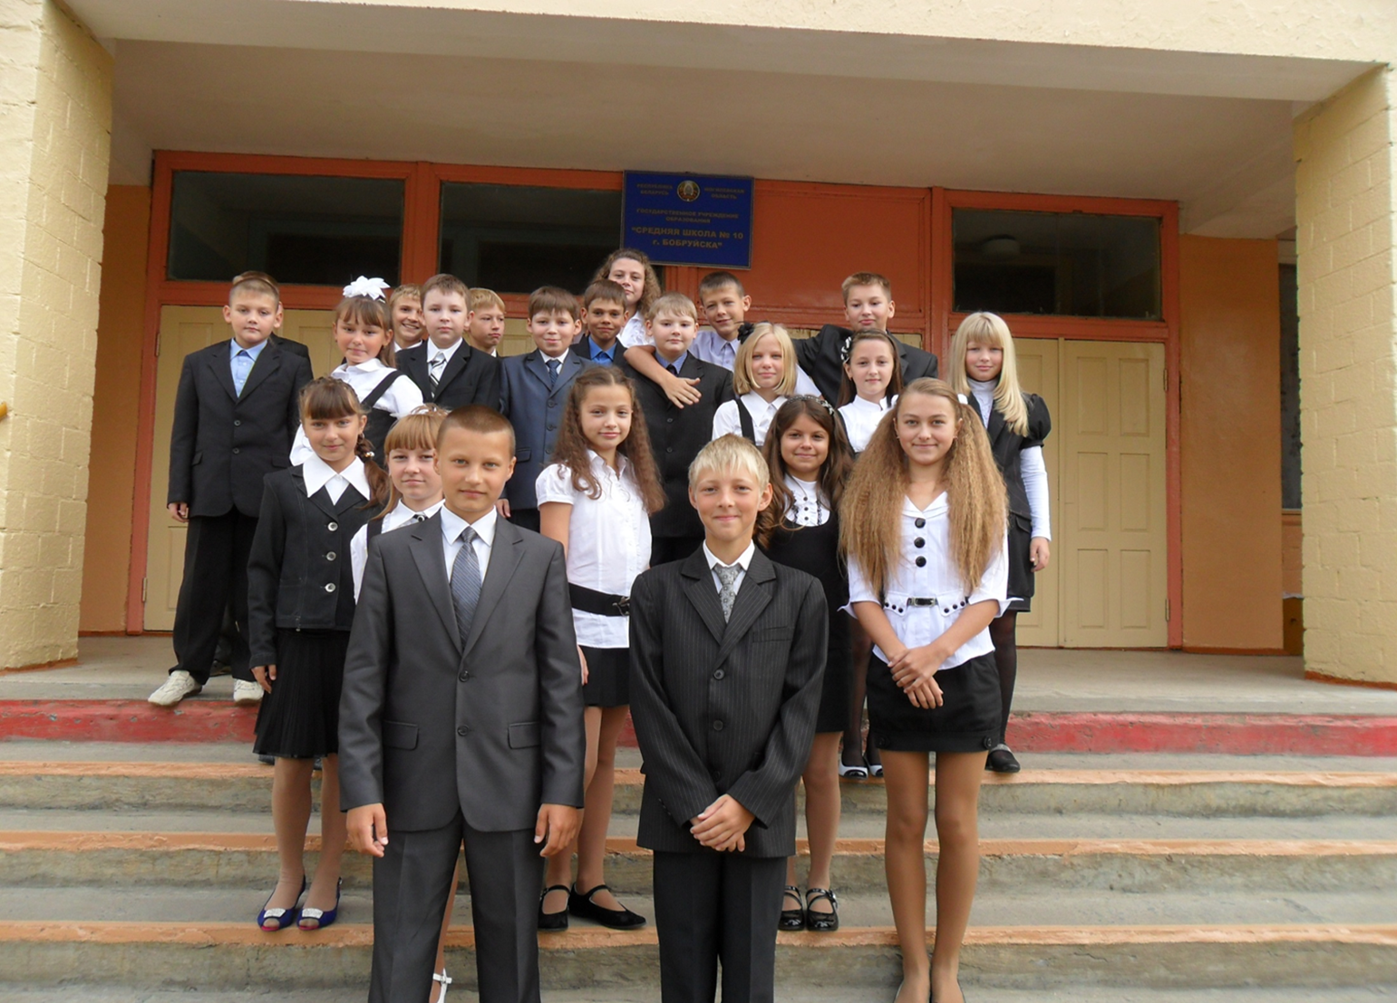
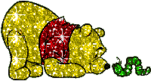

Slide 12
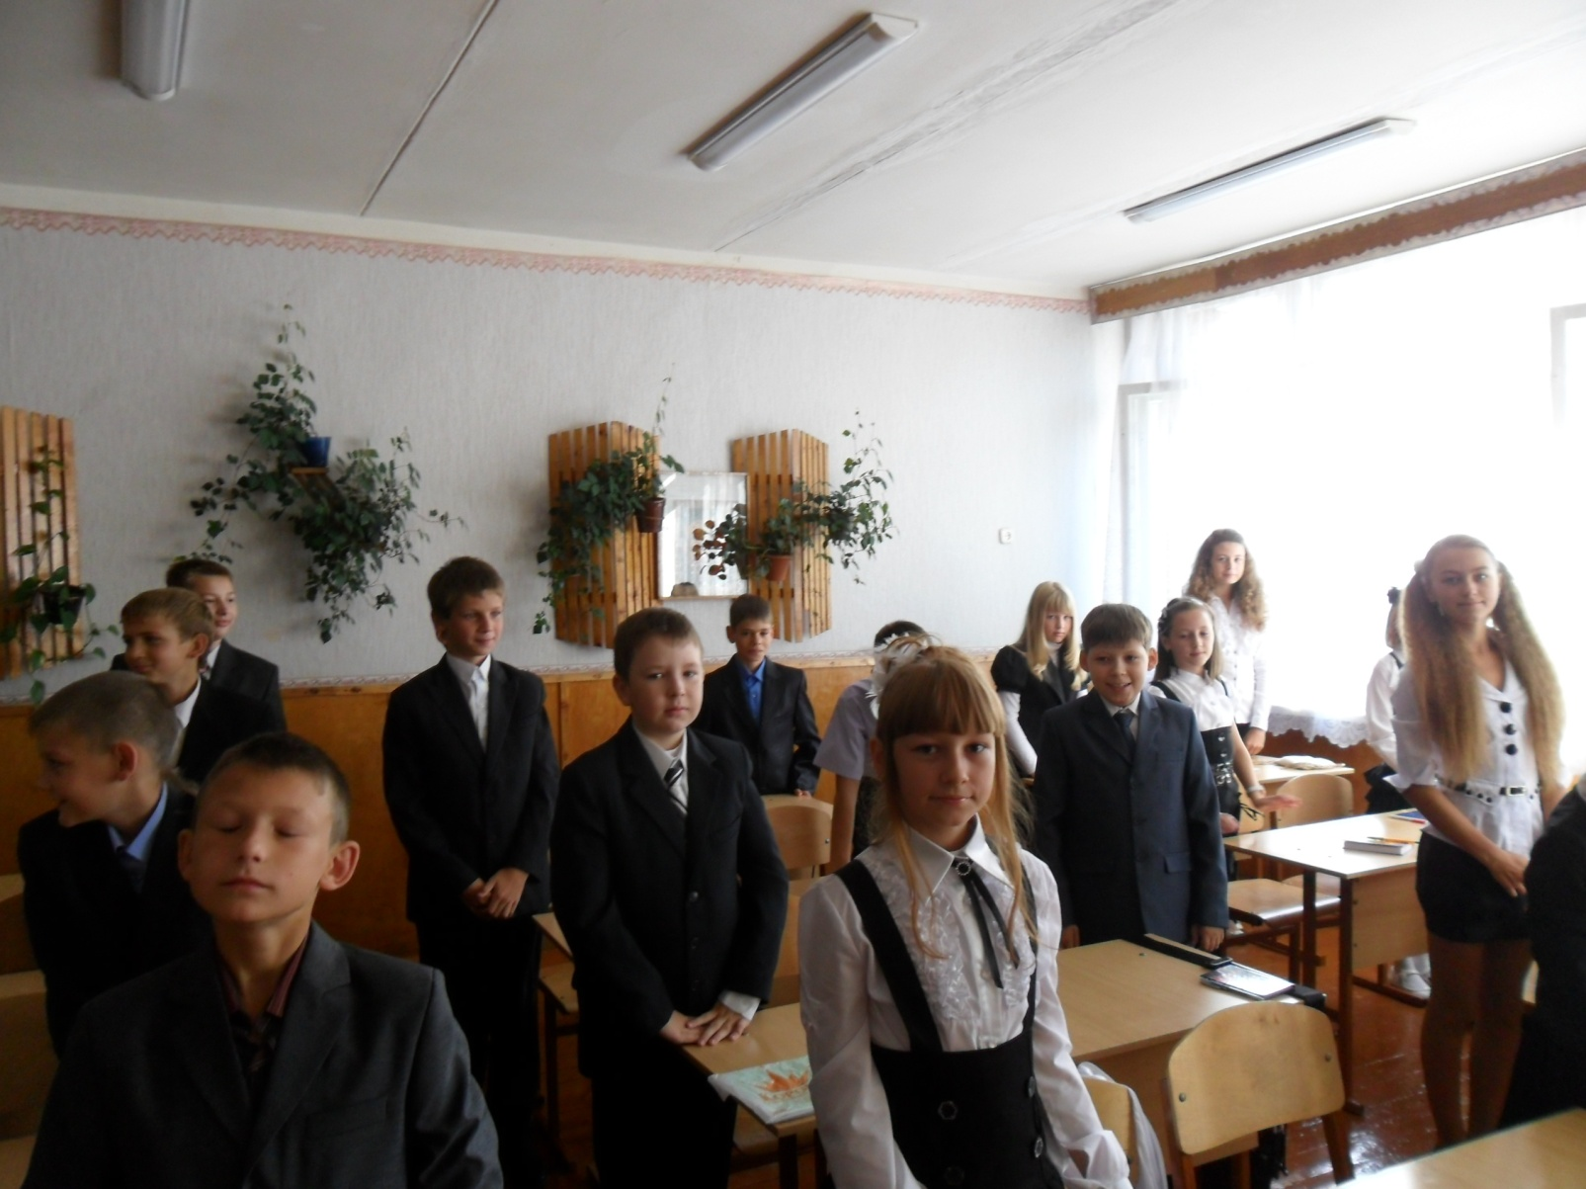

Slide 13
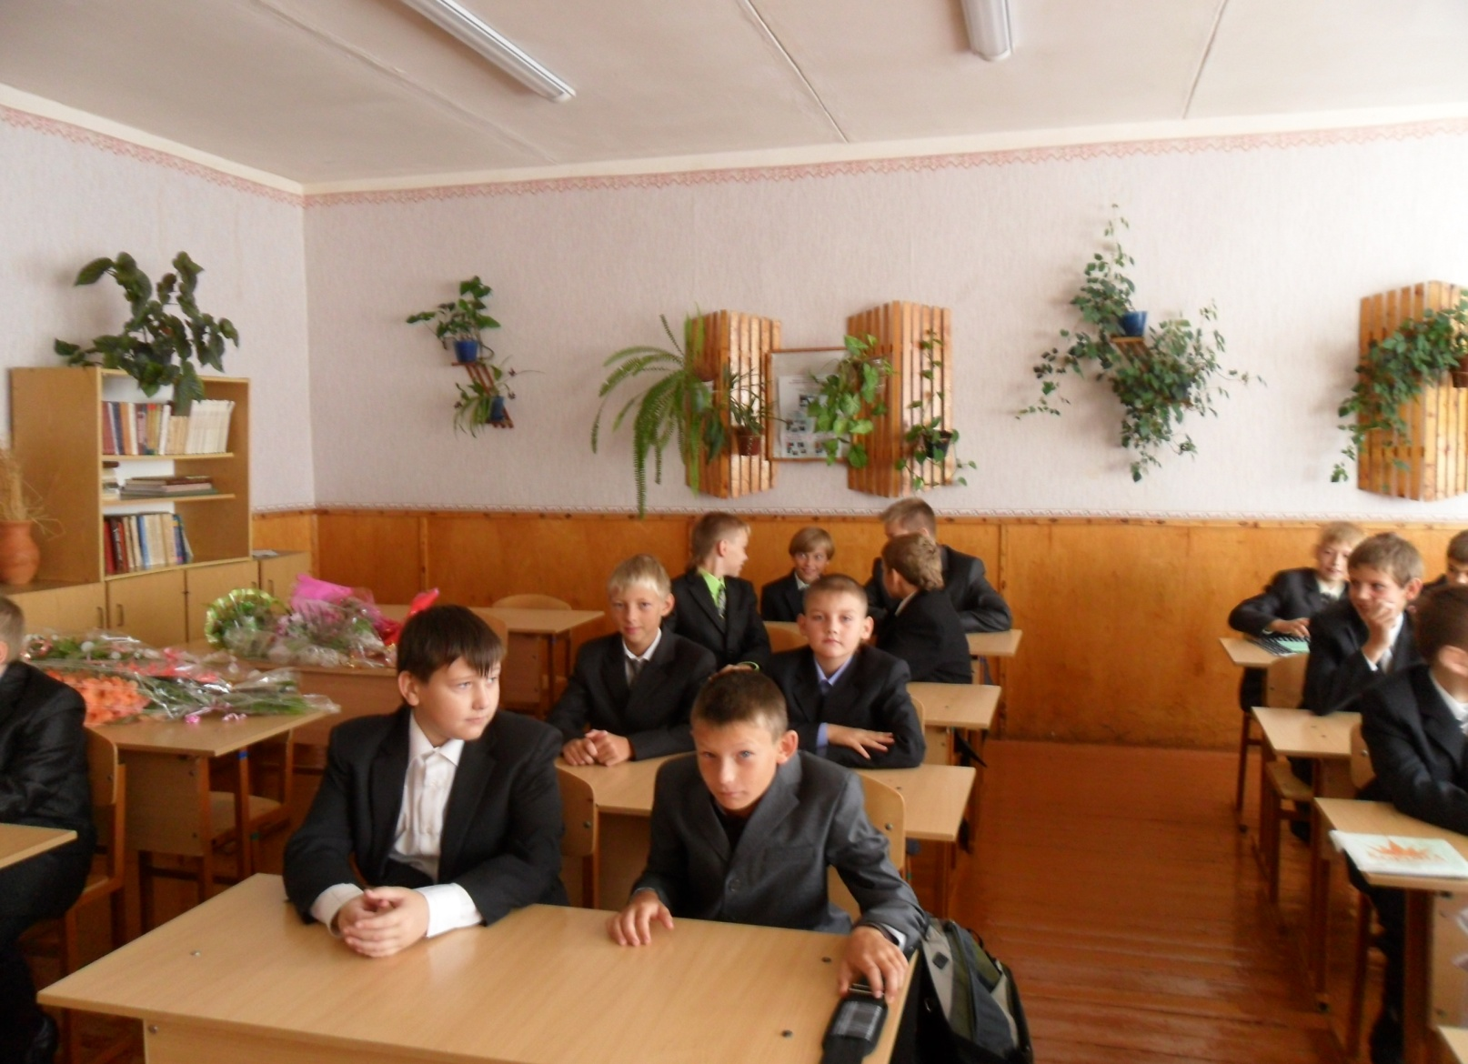

Slide 14
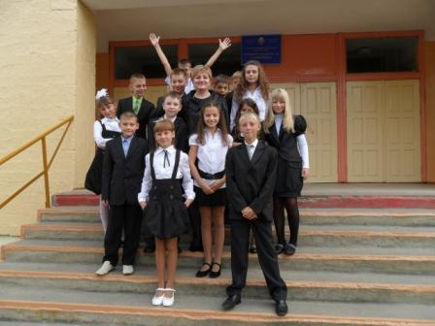

Slide 15
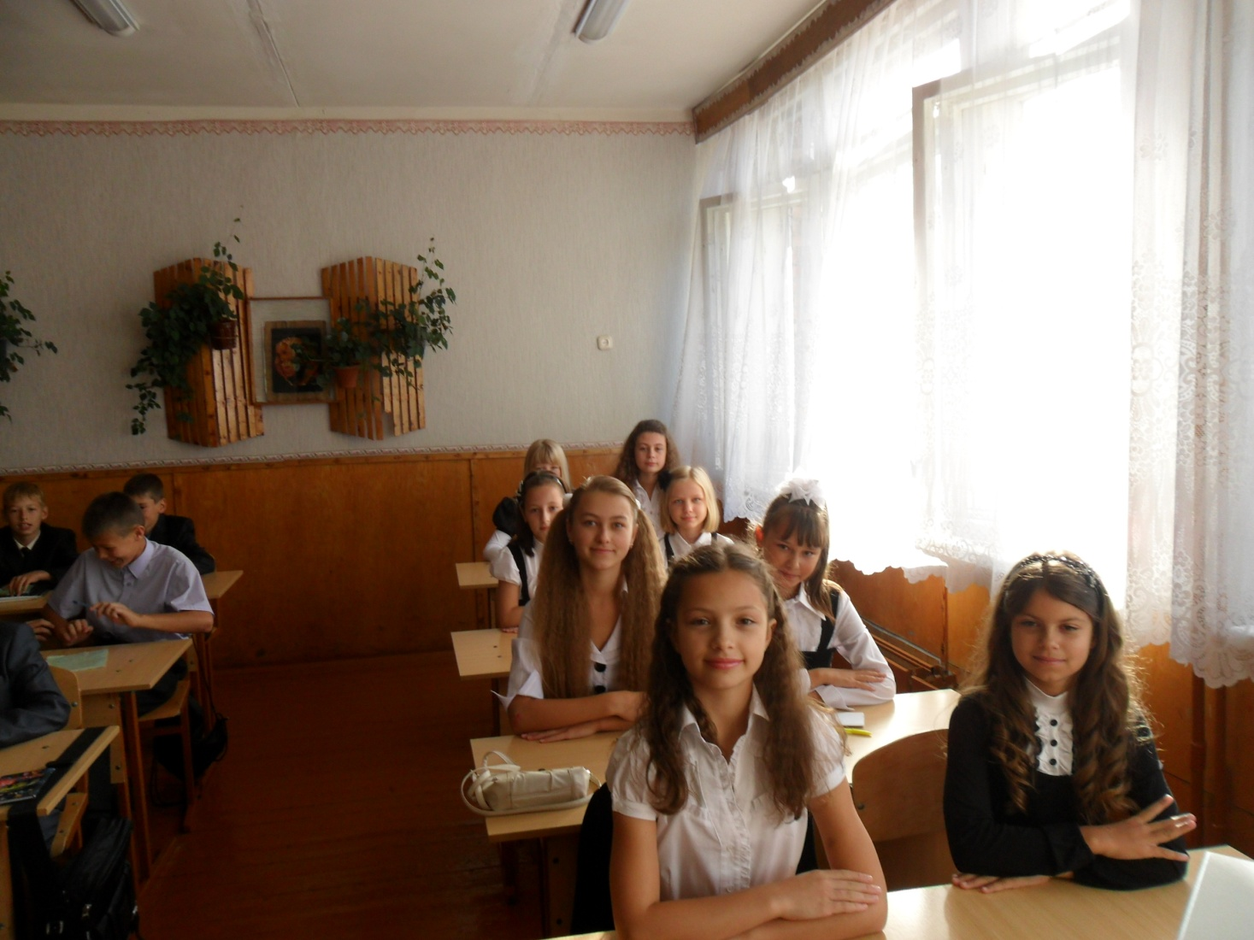

Slide 16
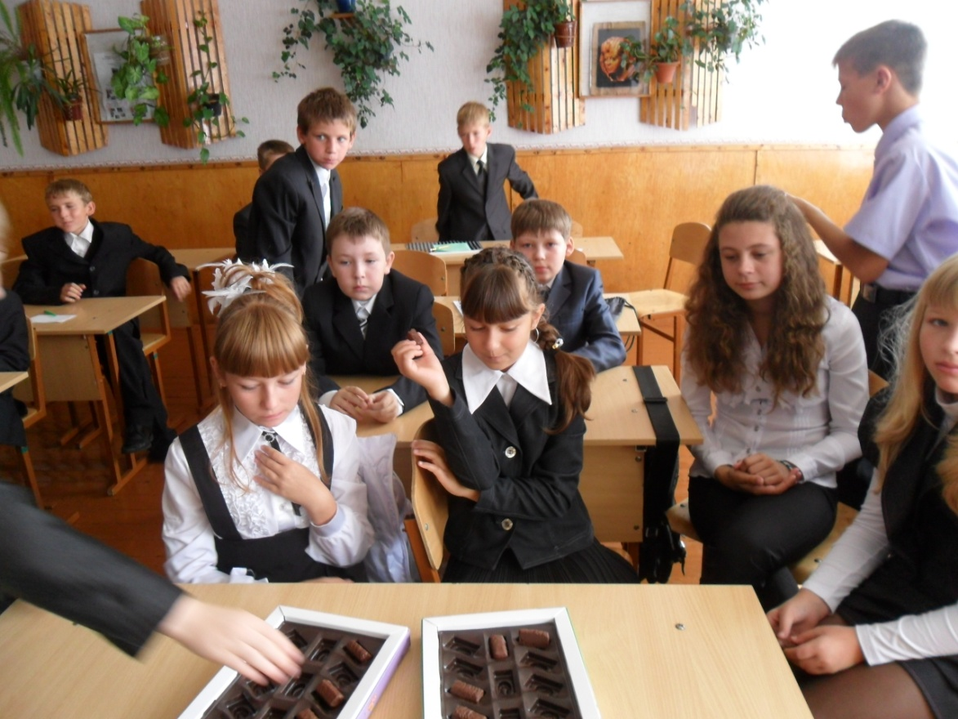
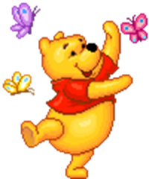
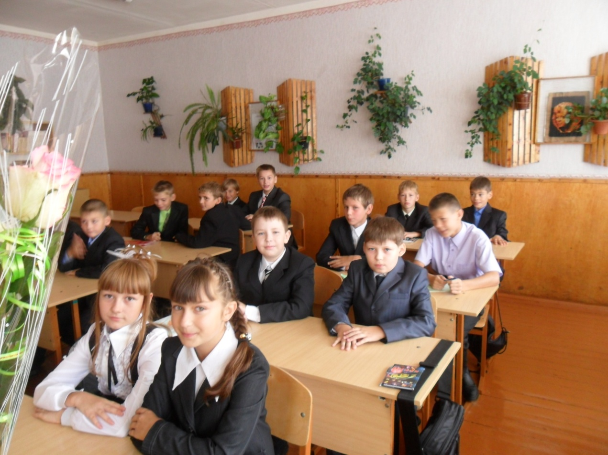

Slide 17
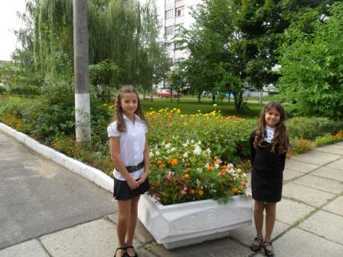
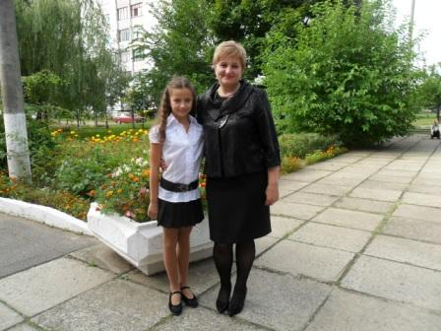

Slide 18
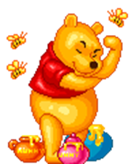
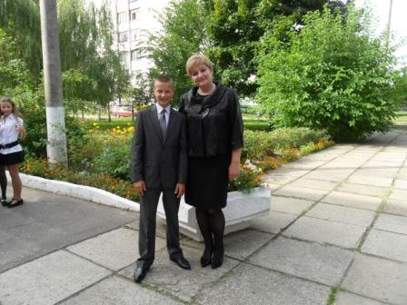
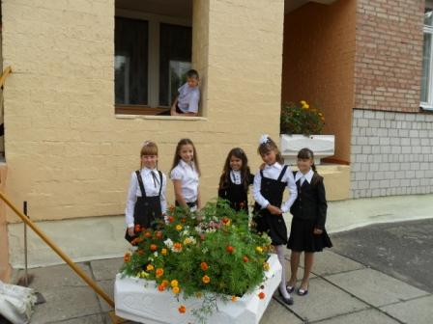

Slide 19
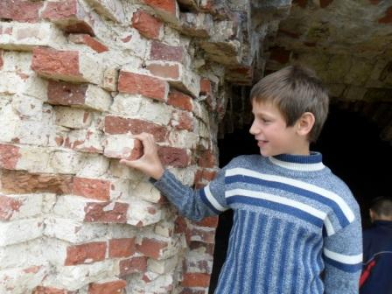
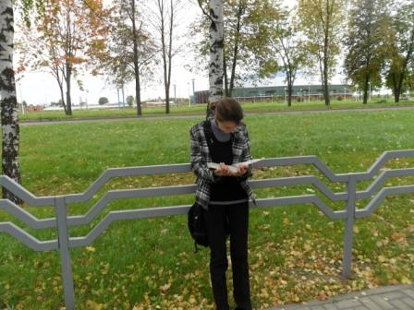
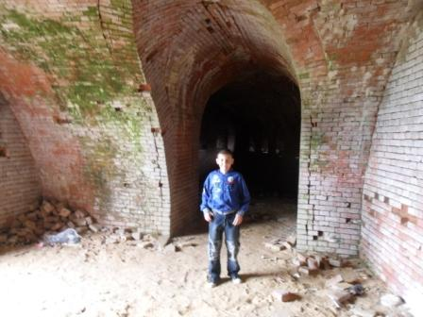

Slide 20
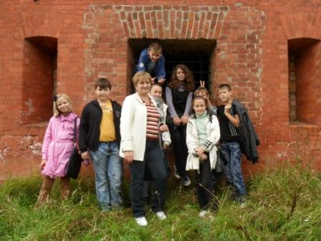
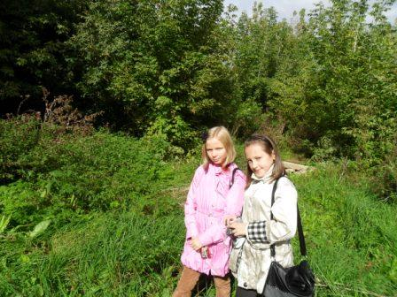
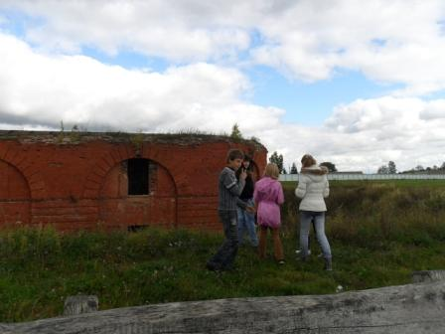
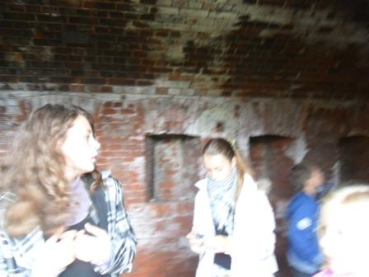
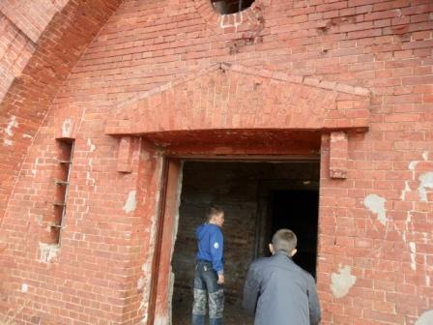
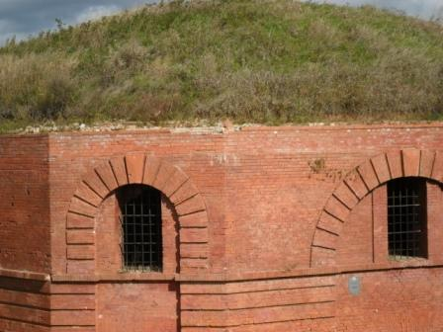
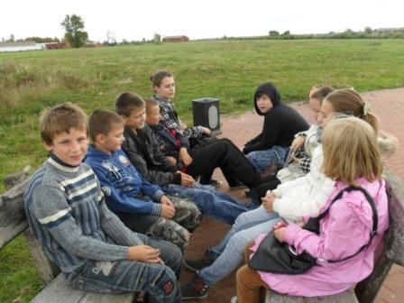
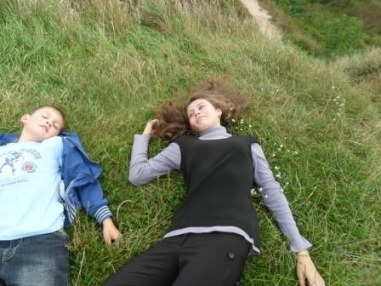
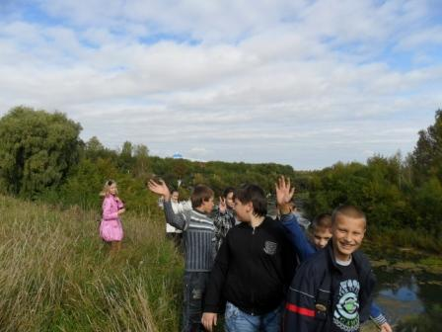

Slide 21
Удачи , хороших отметок и крепкой дружбы и уважения друг к другу, учителям и всем людям!

